Slide 1

스마트 피트니스 보조 시스템
(Smart Fitness Assistance System)
팀 명 : 2Years
2010154012 김익현 (이보경 교수님)
2012154023 박재환 (정의훈 교수님)
2014154024 안세영 (정의훈 교수님)
종합설계 설계서
KIM IK HYEON. PARK JAE HWAN. AHN SAE YOUNG

Slide 2
I N D E X
01. 종합설계 개요
02. 시스템 구성
03. 시스템 수행 시나리오
04. 개발 환경 및 개발 방법
05. 개발 현황
06. 업무 분담
07. 종합설계 수행일정
08. 필요기술 및 참고 문헌

Slide 3



01.종합설계 개요
지적 사항
지난 발표에서의 지적 사항
1. Kinect정확도 검토
2. 센서적용 시스템에 대한 디자인(설계) 부족 / 교정에 대한 방안 / 방법론 정립이 필요
3. 무엇을 보조할 것인지 정확한 정의가 필요
4. Kinect로 가능한 구현을 실험해 보고 결정할 것
지적 사항에 대한 답변
1. 5m에서 평균 5mm의 오차와 2.5m 부근에서는 7.5mm의 오차가 발생하고,
손위치의 오차 범위가 최소 5mm에서 최대 25mm 사이가 발생
2. 모션인식을 통해 화면에 사용자의 잘못된 부위에 선으로 알림을 띄워주고, 자세를 변경하라는
메시지도 같이 띄움. 그리고 사용자가 운동한 모습을 녹화해 리뷰하는 기능도 추가
3. Kinect는 덤벨 운동과 스쿼트를 지원하며 아두이노 센서는 사용자의 심장박동, 체온을 측정
4. Kinect로 가능한 구현은 시뮬레이션을 통해 충분히 실험을 거친 후 결정하였음

Slide 4
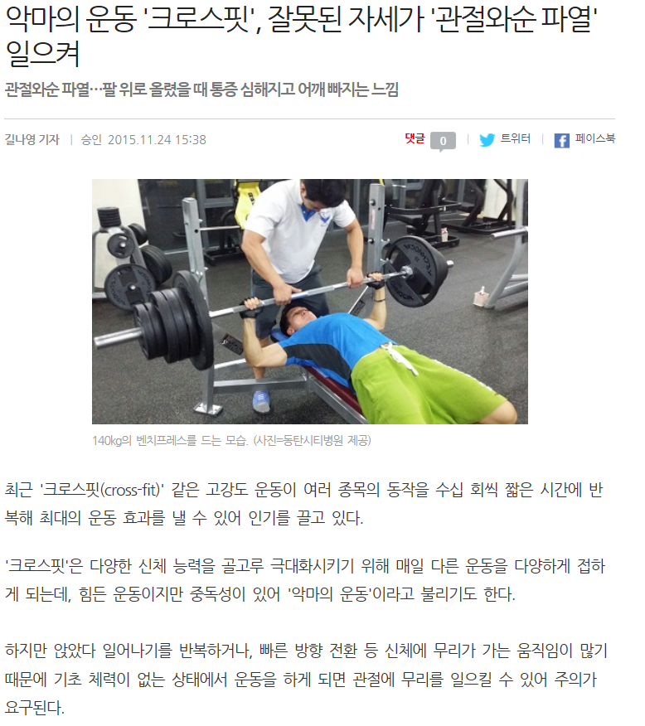
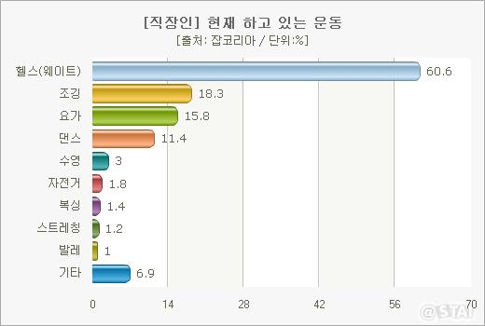
01.종합설계 개요
연구 개발 배경
운동에 대한 관심이 증가함에 따라 개인 운동인구 증가
운동 초보자들이 바른 자세로 운동을 하기 힘듦
자세 인식을 통한 바른 운동 자세 교정의 필요성

Slide 5

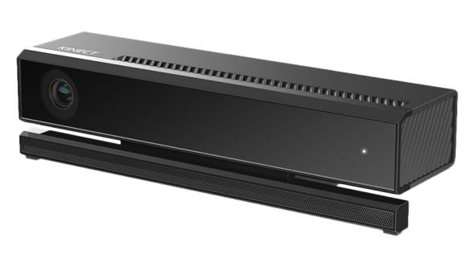
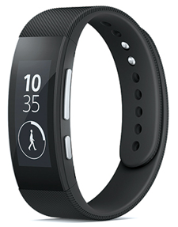
01.종합설계 개요
연구 개발 목표
아두이노를 결합해 스마트밴드 형태의 H/W제작
MS사의 키넥트를 사용해 사용자의 모션측정
잘못된 자세로 운동시 화면 경고로 바른 운동자세 유도
벤치프레스, 스쿼트 등 덤벨 및 바 운동 지원
심장박동 센서를 이용해 운동 강도와 체력측정
운동량과 운동자세 통계를 제공하여 스스로 운동량을 파악하고 바른 운동자세 유도

Slide 6
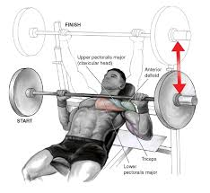
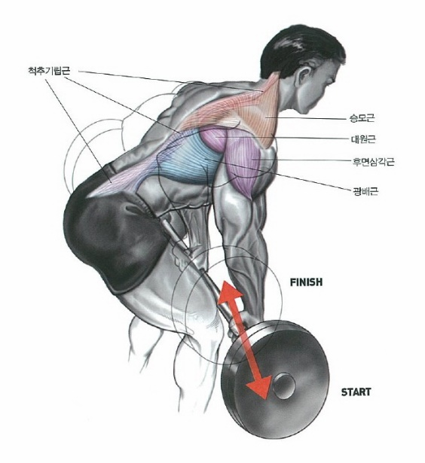
01.종합설계 개요
연구 개발 효과
운동의 효율성 증가
운동자세 교정

Slide 7
01.종합설계 개요
키넥트(Kinect)란?
키넥트 : 마이크로소프트사의 동작인식 카메라로 별도의 컨트롤러 없이 모션 인식을 통해 여러 기능을 수행할 수 있는 혁신적인 장치
스펙 : 1080P HD RGB Camera / 30FPS color / Time of Flight Technology / Microphone Arrays
기능 : RGB카메라의 Color Sensor, IR Emitter와 IR Depth Sensor, 4개의 Microphone Array 그리고 Sensor를 상하로 움직일 수 있도록 Tilt Motor 등으로 구성되어 있다. 이 Sensor들로 일반적인 RGB 카메라로 촬영 되는 영상(Color View)과 촬영된 영상의 깊이 정보를 나타내는 영상(Depth View) 그리고 검출된 사용자의 골격을 나타내는 영상(Skeleton View) 정보를 나타냄
특징 : 화면 안에 있는 모든 인물들에 대하여 손과 얼굴을 포함한 신체 15개 주요 부위의 위치를 초당 30 프레임의 속도로 지속적으로 알려주며 보다 복잡한 동작의 인식도 지원함으로써 작업을 수월하게 함. 키넥트 센서는 사람의 신체부위 및 움직임을 인식할 수 있기 때문에 센서와 사람 사이의 거리, 각 관절 값 등을 추종하는데 높은 성능. 많은 학습 알고리즘을 통해 인체의 특징 점은 물론 동작패턴 및 손가락 모양까지도 검출이 가능
가격 : 키넥트 어댑터 + xbox one 키넥트 센서 약 20만원

Slide 8
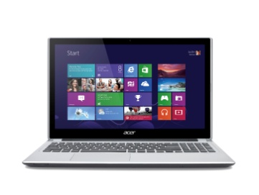
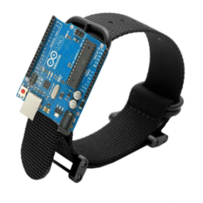

02.시스템 구성
시스템 구성
사용자가 한 운동
정보전달
사용자가 한 운동 정보와
아두이노에서 받은 정보 전달
사용자 신체
상태 전달
사용자의 운동상태를 화면에 띄움
키넥트로부터 받은 정보를 저장

Slide 9
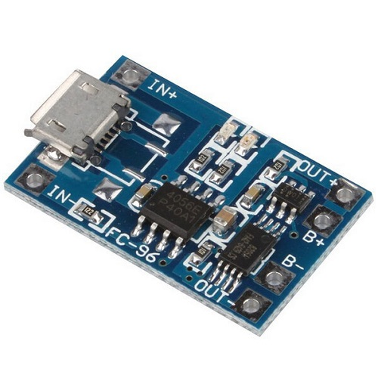
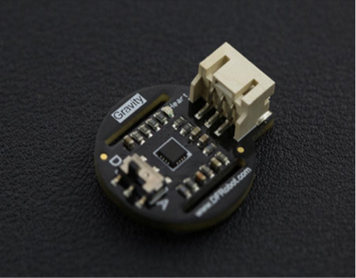
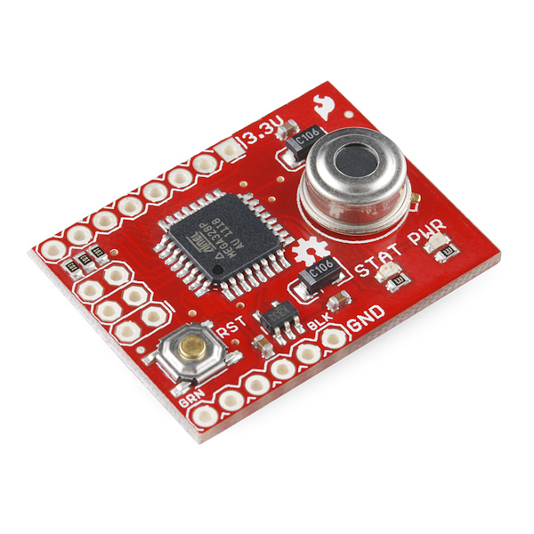
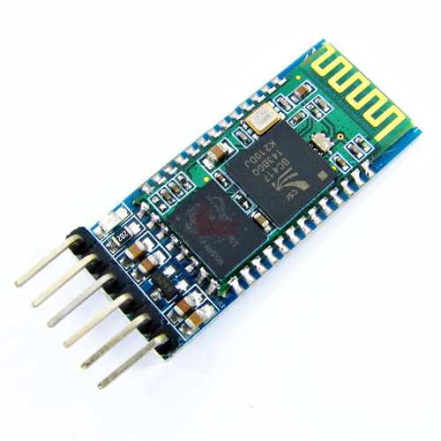
02.시스템 구성
아두이노 센서
배터리 충전 모듈 (TP4056) | 블루투스 모듈 (HC-06) | 온도 센서 (GY-MLX90615) | 심박 모니터링 센서 (Heart Rate Monitor Sensor)
아두이노와 키넥트를 연결하기 위해서 블루투스 모듈을 사용했고 충전을 하기 위해 배터리 모듈을 사용 |  | 사용자의 체온을 측정 | 사용자의 심박수 측정

Slide 10
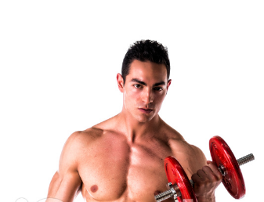
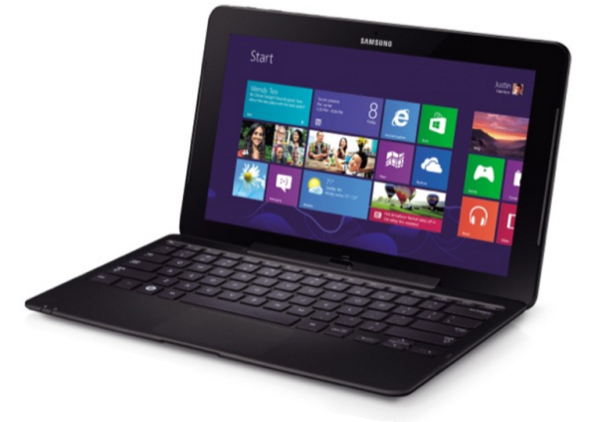
03.수행 시나리오
수행 시나리오
운동자세 교정
바른 운동자세로 운동
운동 자세 정보 전달
자세 측정
잘못된 자세
키넥트 모션 감지 후 전달
화면 경고로 사용자에게 알림 전달

Slide 11

03.수행 시나리오
수행 시나리오
운동정보 통계
운동 실시
운동 정보 측정 후 전달
운동 정보 띄움
운동 통계치 확인

Slide 12

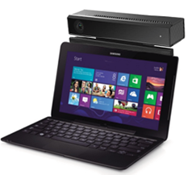
03.수행 시나리오
수행 시나리오
신체 상태 측정
운동 실시
신체 상태 측정 후 전달
신체 상태 전달
신체 상태 알림

Slide 13


04.개발 환경 및 개발 방법
개발 환경
C#
아두이노 (아두이노 프로 미니 사용)
MySQL 서버
Kinect for Windows SDK 2.0
시스템
OS-윈도우10 64Bit
CPU-intel Core i5-6300HQ 2.3GHz
RAM-8.00GB
HDD-SSD250GB
Graphic-Geforce-940m

Slide 14

04.개발 환경 및 개발 방법
개발 도구
아두이노 키트
키넥트
아두이노 온도센서
아두이노 심장박동 센서
블루투스

Slide 15

04.개발 환경 및 개발 방법
키넥트
모션측정 및 알림
Visual Studio 2015
C# 사용
밴드
밴드와 아두이노를 결합
아두이노에는 각종 센서들을 연결
장착된 센서들은 블루투스를 이용해 키넥트로 정보를 전달
Server
MySQL 서버 사용

Slide 16
05.개발 현황
개발 완료한 기능
키넥트 운동(덤벨)모드 - 상체 조인트의 움직임 표준 값을 정해 값이 벗어나면 잘못된 자세로 판단
아두이노(심박센서, 온도센서)- 심장박동과 체온 값 측정
MySQL을 이용한 서버 생성 - 키넥트에서 주는 정보를 서버에 저장
개발할 기능
키넥트 운동(스쿼트)모드 - 하체 관절의 움직임 표준 값 정의
잘못된 자세로 운동시 정상적인 자세 유도 기능(메시지 박스)
아두이노로 받은 심장박동과 체온 값을 화면에 표시
개발에서 제외할 기능
-

Slide 17
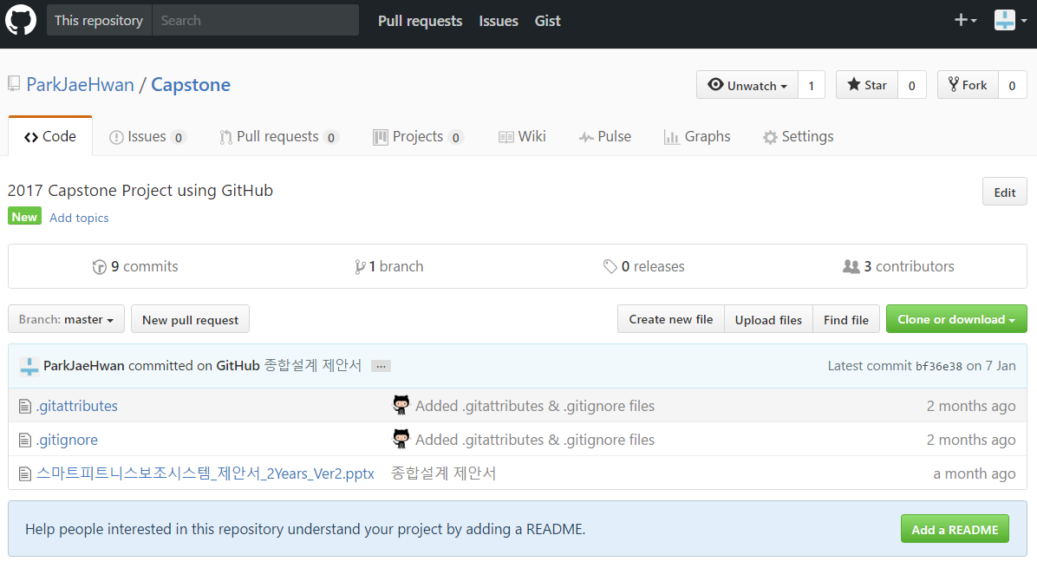
GitHub
졸업작품 GitHub 주소 : https://github.com/ParkJaeHwan/Capstone.git
팀원별 GitHub 아이디
팀장 박재환
ID : ParkJaeHwan
팀원 김익현
ID : IkHyunKim
팀원 안세영
ID : SaeYoungAhn

Slide 18
06.업무 분담
 | 박재환 | 안세영 | 김익현
자료탐색 | 키넥트, 아두이노 기술, 블루투스 통신, MySQL 서버 아두이노 센서(심장박동 센서, 체온 센서)
설계 | 서버 | 키넥트 | 아두이노
구현 | MySQL 서버 키넥트 연동 | 키넥트 모션인식 동영상과 그림병합 | 아두이노 데이터 처리 아두이노 센서와 밴드 통합
테스트 | 아두이노와 센서, 키넥트와 서버 데이터 송수신 테스트 키넥트와 아두이노 작동 및 제어 테스트 통합테스트 및 유지보수

Slide 19
07.종합설계 수행일정
추진일정 | 추진사항 | 12월 | 1월 | 2월 | 3월 | 4월 | 5월 | 6월 | 7~9월
 | 주제선정
 | 사전 조사 및 계획서 발표
 | 자료 수집 및 분석
 | 아두이노 & 키넥트 분석/설계
 | C#을 이용한 s/w설계
 | 통합 시스템 구현
 | 테스트 및 유지/보수
 | 최종보고서 작성 및 최적화

Slide 20
08.필요기술 및 참고 문헌
C 아두이노 WIFI실드를 사용하여 WIFI 연결하기 응용
http://kocoafab.cc/tutorial/view/108
그림으로 쉽게 설명하는 안드로이드 프로그래밍
생능출판사, 천인국
핵심예제로 배우는 아두이노 프로그래밍
제이펍, 허경용
키넥트 프로그래밍
비제이퍼블릭, 자렛 웹 / 제임스 애쉴리
키넥트 프로그램 개발 입문서
퍼플, 정영훈 / 최규달

Slide 21
Q&A
TIME
Thank You for your attention

